Slide 1
Place Victor Hugo
Programme

Slide 2
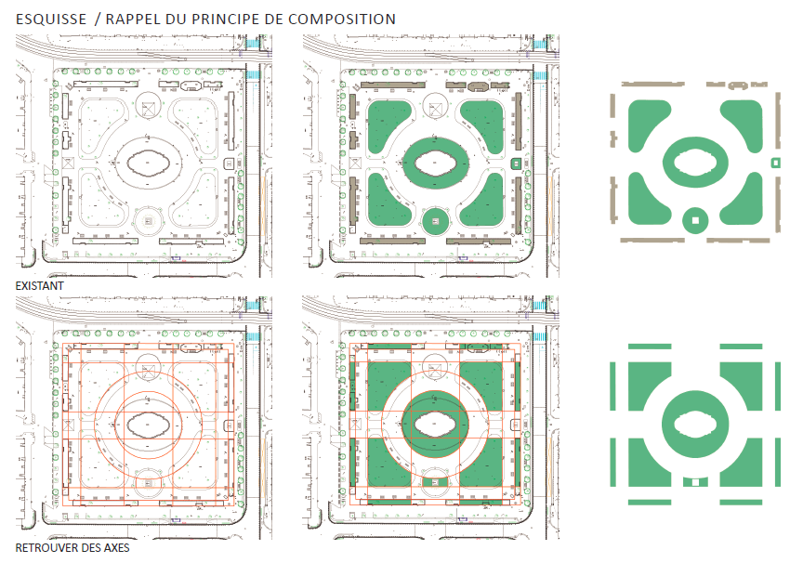
Objectifs de composition : organiser, restructurer l’espace

Slide 3
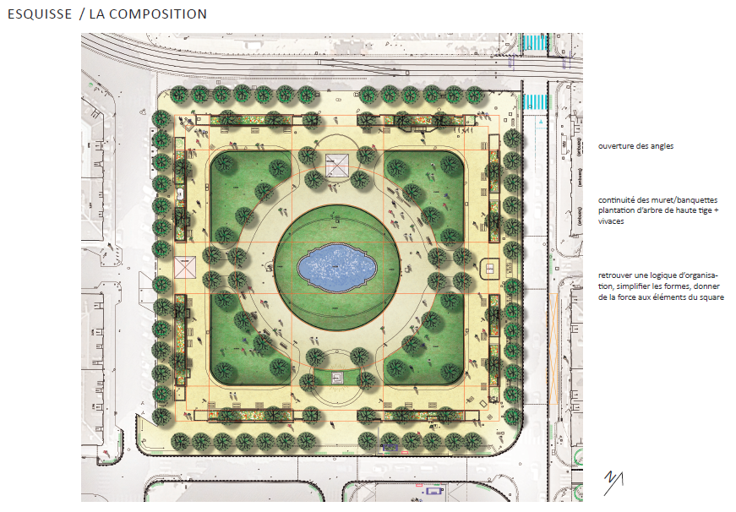

Slide 4
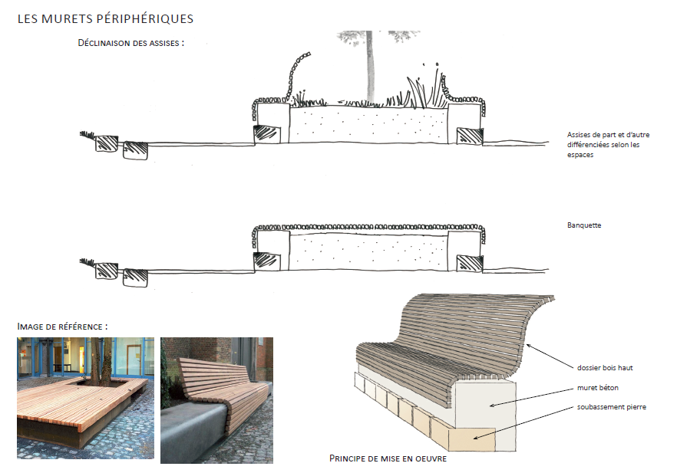

Slide 5
